Slide 1
#2021_Python_Class_Team 3
간편 송금서비스

Slide 2
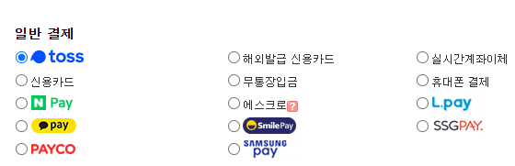

결제페이지 옵션
선택
※ 결제하기(sumit)
누르면 팝업 창

Slide 3
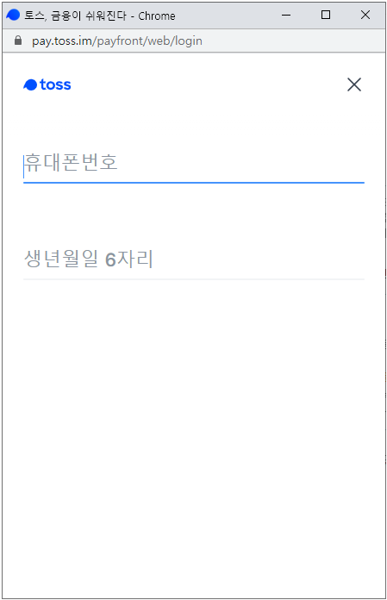
2. 휴대전화 및
생년월일 입력

Slide 4
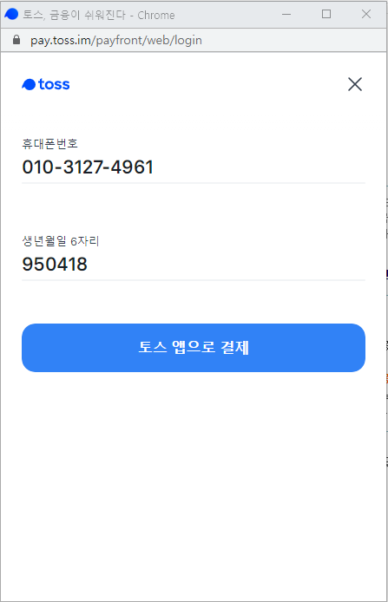
3. SUMIT 버튼 활성화
및 클릭 시 서버로 가서
유효성검사

Slide 5
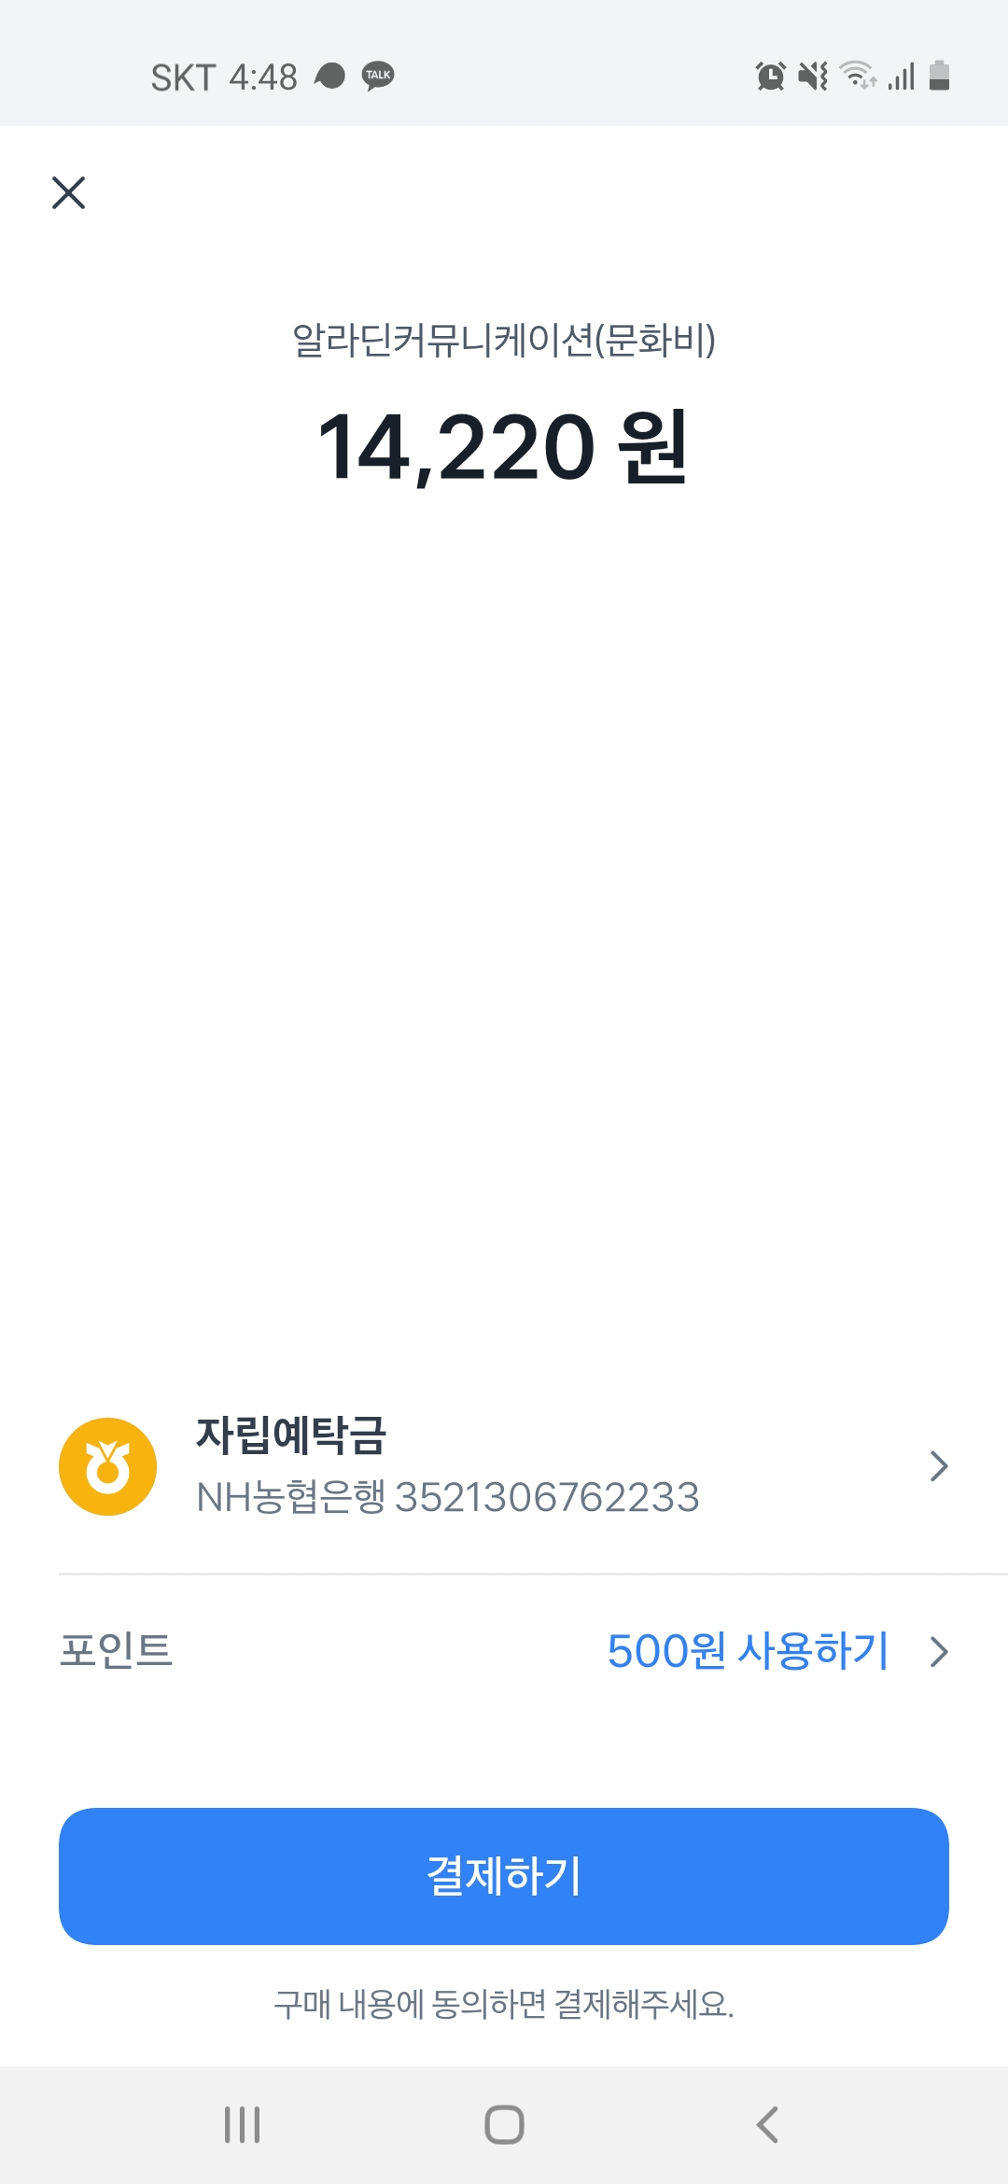
4. 결제 정보 확인
및 연동계좌 불러오기

Slide 6
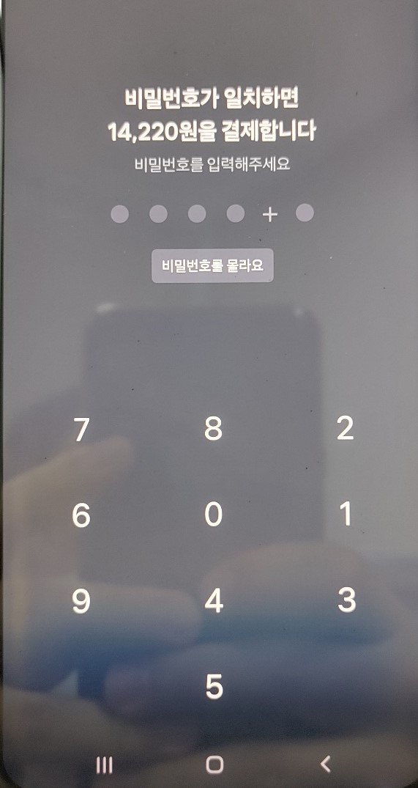
5. PG 사이트에서
설정한 결제비밀번호
입력 후 결제완료

